Slide 1





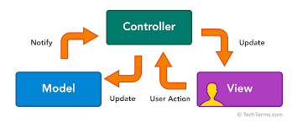
Vizsga mintafeladatok

Slide 2
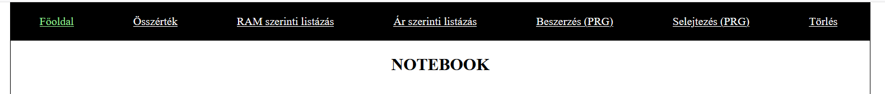
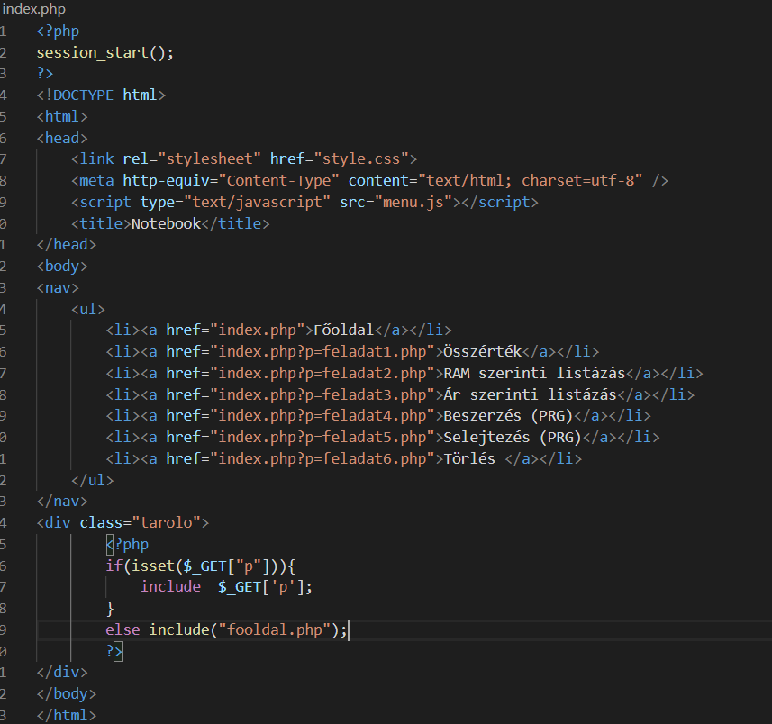
Ismétlés: Menüvezérelt weboldal készítése PHP segítségével

Slide 3
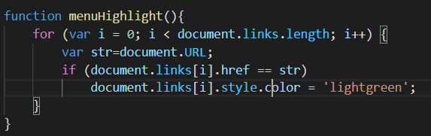
Ismétlés: az aktív menü megjelenítése
<?php
$host = 'localhost';
$db_name = 'adatbazisNev';
$db_username = 'root';
$db_password = '';
$options = [PDO::ATTR_ERRMODE => PDO::ERRMODE_EXCEPTION,PDO::ATTR_DEFAULT_FETCH_MODE=>PDO::FETCH_ASSOC];
try{
$db = new PDO("mysql:host=$host;dbname=$db_name; charset=utf8",$db_username,$db_password,$options);
}catch(PDOException $e) {
//echo "hiba:".$e->getMessage();
echo "!!! az adatbazis kapcsolodas sikertelen !!!";
exit;
}
?>
Adatbázis kapcsolódás

Slide 4
NOTEBOOK
Adott egy notebook adatbázis, amit a notebook.sql fájlból importálva tud majd használni (utf8 illesztés szükséges).
Az adatbázishoz készítsen menüvezérelt grafikus alkalmazást, mely a következő információkat képes nyújtani jól átlátható formátumban, mindig csak egy kiválasztott kérdésre válaszolva:
Összérték: Mennyi a raktáron lévő gépek összértéke?
RAM: Listázza ki az adott GB RAM-mal rendelkező gépek gyártóját és típusát! A RAM értékét a felhasználó válassza ki 1GB és 8 GB közötti érték lehet!
Ár: Listázza ki azokat a gépeket típussal, melyek ára adott ár feletti. Ezt az árat a felhasználótól kérje be!
Beszerzés: Egy beszerzés történt, azokat a gépekből, melyek nincsenek raktáron, a cég vásárolt x darabot. Egy legördülő listában jelenjenek meg azok a termékek melyek nincsenek raktáron. Majd ezekből kiválasztva egyet kérje be a felhasználótól a vásárolt darabszámot és mentse el az adatbázisban!(update)
Selejtezés: Csoportos selejtezés történt a notebookok terén. A cég a raktáron lévő y darabszámú notebookokat leselejtezte. Kérje be ezt az y értéket és ezen darabszámú notebookok darabszámát módosítsa nullára! (update)
Törlés: Törölje azokat a gépeket, melyek nincsenek raktáron! A törlés előtt kérjen megerősítést! A törölt gépek adatait tárolja el egy archív táblába!(delete)

Slide 5
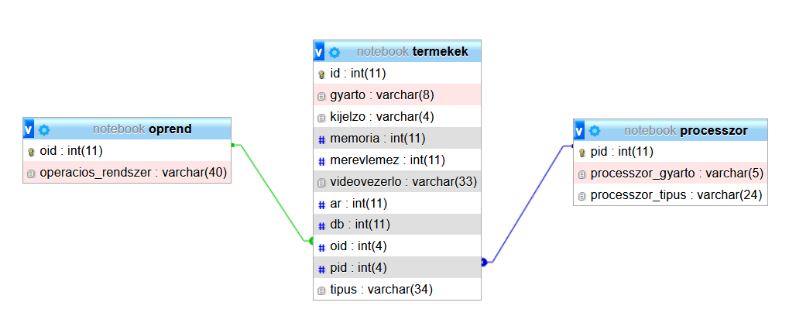
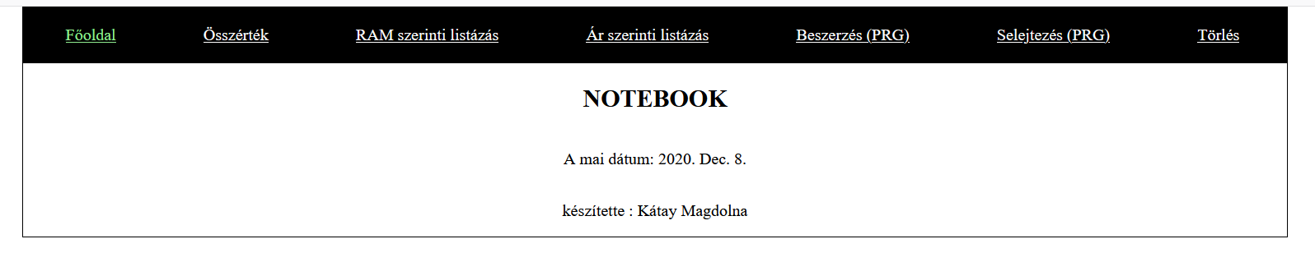

Slide 6
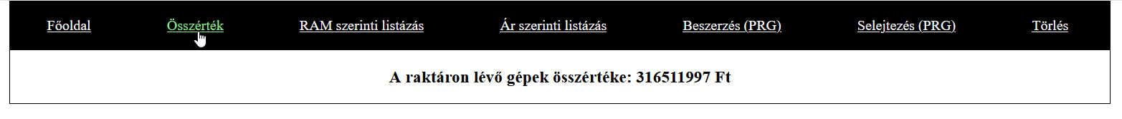
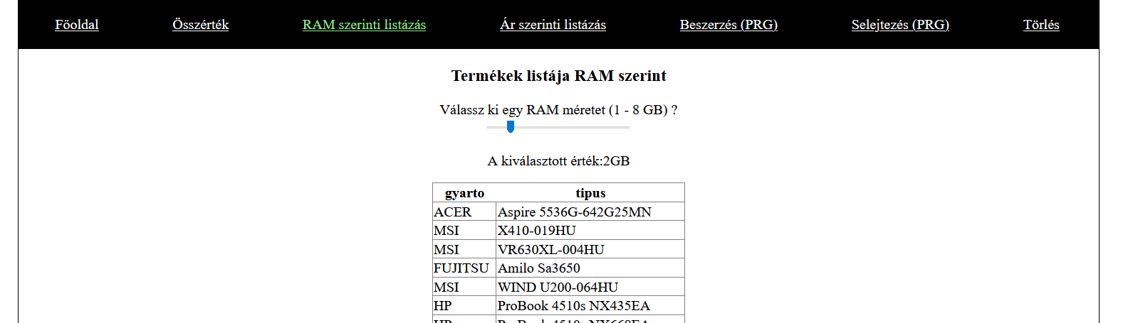
Feladat 1
Feladat 2

Slide 7
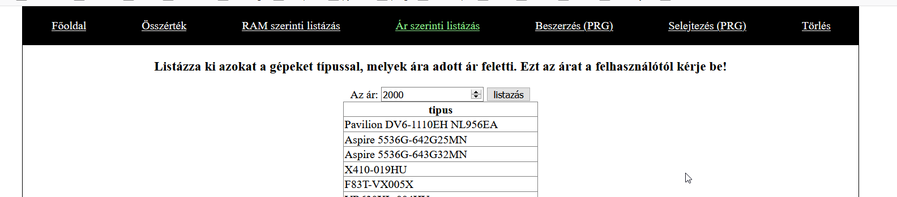
Feladat 3

